Slide 1
تعريف الإدارة ومدارسها
د.سالم الجندي: مبادئ الإدارة 0501200A
الفصل الاول
Notes:
Reem Al Shamsi

Slide 2
تعريف الإدارة و مدارسها
تعريف الإدارة
المدرسة الكلاسيكية
المدرسة الإنسانية
تطور مداخل علم الإدارة الحديثة
المدخل الكمي
مدخل النظم
المدخل الشرطي أو الموقفي
الادارة بالاهداف

Slide 3
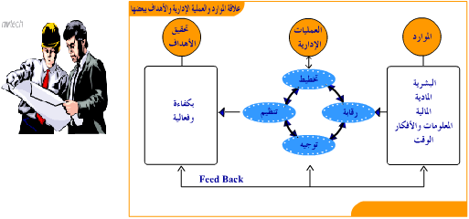

Slide 4
مفهوم الإدارة
يمكن تناول مفهوم الإدارة من جانبين: الإدارة كممارسة والإدارة كعلم. (أ) مفهوم الإدارة كممارسة : Management as a process.
الإدارة هنا هي الاستخدام الفعال والكفء للموارد البشرية والمادية والمالية والمعلومات والأفكار والوقت من خلال العمليات الإدارية المتمثلة في التخطيط، والتنظيم والتوجيه والرقابة بغرض تحقيق الأهداف.
هذا ويقصد بـالموارد :
- الموارد البشرية: الناس الذين يعملون في المنظمة. - الموارد المادية: كل ما يوجد في المنظمة من مباني وأجهزة وآلات.. - الموارد المالية: كل المبالغ من المال التي تستخدم لتسيير الأعمال الجارية والاستثمارات الطويلة الأجل. - المعلومات والأفكار: تشمل الأرقام والحقائق والقوانين والأنظمة. - الوقت: الزمن المتاح لإنجاز العمل.

Slide 5
مفهوم الإدارة
ويقصد بالعمليات الإدارية :
التخطيط والتنظيم والتوجيه والرقابة.
الاهداف: يجب ان تنجز بفعالية و كفاءة الفاعلية: effectiveness ويقصد بها مدى تحقيق أهداف المنظمة. العمل على الامور الصحيحة الكفاءة: Efficiency. العمل بطريقة صحيحة ويقصد بها الاستخدام الاقتصادي للموارد: أي الاقتصاد في استخدام الموارد وحسن الاستفادة منها، والشكل المعروض يبين علاقة الموارد والعملية الإدارية والأهداف ببعضها

Slide 6
ما هي العملية الإدارية : Management Process
تتكون العملية الإدارية من أربعة وظائف رئيسة هي:
التخطيط Planning: :تحديد غايات المنظمة واهدافها ونتائجها المستقبلية، والبرامج والانشطة والسياسات التي تحقق ذلك.
التنظيم :Organizing ترجمة الاهداف والخطط والاستراتيجيات الى واقع عملي تنفيذي
التوجيه Directing: الارشاد واصدار التعليمات والاوامر والحفز نحو المهام .
الرقابة Controlling: قياس الاهداف والنتائج التي تم تحقيقها ومعرفة مستوى اداء الافراد والجماعات

Slide 7
ب) الإدارة كعـلم : Management as a science
هو ذلك الفرع من العلوم الاجتماعية الذي يصف ويفسر ويحلل و يتنبأ بالظواهر الإدارية، والسلوك الإنساني الذي يجري في التنظيمات المختلفة لتحقيق أهداف معينة.

Slide 8
المهارات الإدارية : Management skills يتطلب من أي مدير أن يتمتع بالمهارات التالية: (أ) مهارات فكرية Conceptual Skills
كالقدرة على الرؤية الشمولية للمنظمة ككل، وربط أجزاء الموضوع ببعضها البعض… الخ. وهذه المهارة مطلوبة أكثر في الإدارة العليا.
(ب) مهارات إنسانية Human Skills
وتعني باختصار القدرة على التعامل مع الآخرين، وهي مطلوبة بشكل متساوي في جميع المستويات الإدارية.
(ج) مهارات فنية Technical Skills
كاكتساب مهارة اللغة والمحاسبة، واستخدام الحاسوب وهي مطلوبة أكثر في المستويات الإدارية الدنيا

Slide 9
شكل يبين توزيع المهارات على المستويات الإدارية

Slide 10
توضيح مختصر لبعض نظريات الإدارة في العصر الحديث.

Slide 11
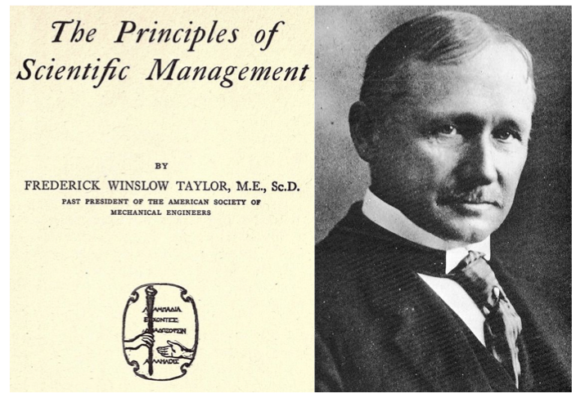

Slide 12
نظره تاريخية في الإدارة
الإدارة كممارسة بدأت مع وجود الإنسان في كوكب الأرض، أما الإدارة كعلم فإنها لم تتبلور بشكل واضح إلا مع بداية القرن العشرين.
المدرسة الكلاسيكية :
نظرية الإدارة العلمية Scientific Management . وهي عبارة عن أسلوب في الإدارة يهتم أساساً بتطوير أداء الفرد أي أنها تركز على العمل (work) وليس على الفرد العامل (individual ) وظروفه. وترتكز هذه النظرية على أربعة أسس هي : - استخدام الأسلوب العلمي في التوصل إلى حلول للمشاكل. - اختيار العاملين حسب الجدارة. - الاهتمام بتدريب العاملين. - الارتكاز على مبدأ التخصص بحيث تسند للإدارة الوظائف الإدارية، ويتولى العاملون مهام التنفيذ.
ومن رواد هذه المدرسة تايلور Taylor، وهنري جانت ، فرنك وليان و جلبريت.

Slide 13
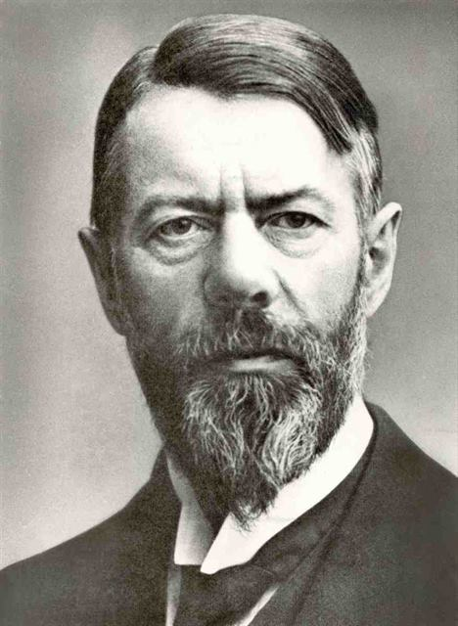
نظرية الإدارة العامة:هنري فايول
هنري فايول شخصية فرنسية من مواليد 1841, أحد أشهر الخبراء في مجال ريادة الأعمال في العالم , عمل ككبير المهندسين في إحدى شركات الحديد والفحم من سنة 1888 إلى غاية 1918, واستطاع خلال تلك الفترة أن يبعد الشركة من شبح الإفلاس لتحقق بعد ذلك نجاحا كبيرا .
وقد بدأ يفكر بإيجاد مجموعة من المبادئ التي يمكن أن توجه العمل الإداري داخل الشركة. أيا كانت طبيعتها , وقد توصل إلى أن علم الإدارة، يمثل مفهوم واحد يمكن تطبيقه على جميع المنظمات.

Slide 14
نظرية الإدارة العامة:هنري فايول
وفي عام 1916 نشر أول كتاب له بعنوان الإدارة الصناعية العامة والذي ترجم الى العديد من اللغات (كالإنجليزية) سنة 1929.
وقد حدد هذا الأخير 14 مبدأ تسترشد بها الشركات الكبرى لتنظيم عملياتها الإدارية , ويرى فايول أن إهتمام رائد الأعمال بالسلوك الإنساني للعاملين في شركته يمكنه من الوصول إلى الأهداف المطلوبة.
وقد قسم هنري فايول العملية الإدارية إلى خمس وظائف رئيسية هي ‘التخطيط, التنظيم , القيادة , الرقابة , التنسيق” وبناء على هذه الوظائف حدد مبادئه 14 وهي :

Slide 15
أسئلة للمناقشة
يعد هنري فايول أحد أعلام المدرسة الكلاسيكية في الإدارة، وفي عام 1916 نشر أول كتاب له بعنوان الإدارة الصناعية العامة، وقد بدأ يفكر بإيجاد مجموعة من المبادئ التي يمكن أن توجه العمل الإداري داخل الشركة أي كانت طبيعتها ، وقد توصل إلى أن علم الإدارة يمثل مفهوم واحد يمكن تطبيقه على جميع المنظمات. حلّل مبادئ هنري فايول للإدارة.

Slide 17
1- تناسب السلطة والمسؤولية: السلطة تعني الحق في إتخاذ القرارات وإصدار المعلومات, وأما المسؤولية فهي مقدار المسائلة الناتجة عن إعطائه هذا الحق ويجب أن تتناسب المسؤولية مع السلطه المخولة له.
2- الإنضباط: يتحقق الإنضباط عن طريق تطبيق الأنظمة العادلة للثواب والعقاب لضمان حسن سير العمل.
3- وحدة الأمر: بمعنى أن كل فرد عليه أن يتلقى أوامره من رئيس واحد فقط لاغير
4- إخضاع المصلحة الفردية للمصلحة العامة: في حال تعارض المصالح الشخصية مع المصلحة العامة , يجب أن تكون الأولوية للمصلحة العامة .
5- التسلسل الرئاسي: المقصود به هو التدرج في الرئاسات وتحديد التبعيات الرئاسية الذي يتفق مع خطوط السلطة والمسؤولية.

Slide 18
6- المركزية: تمركز السلطات وحق إتخاذ القرارت في يد الرئيس فقط , ويقضي بتركيز السلطة في شخص معين ثم تفويضها حسبما تقتضي الظروف.
7- إستقرار العمالة: لابد من الإختيار السليم للعمالة وتوفير مصادر الرضا لهم حتى يقل معدل دوران العمل وتركهم له, بحيث يعني المحافظة على إستمرار العاملين ذوي الإنتاجية العالية في المؤسسة لمدة طويلة.
8- المبادرة: أي لابد من تشجيع روح الإبتكار لدى الأفراد حتى يمكن تطوير المنشأة , فعلى الرؤساء إيجاد مبدأ المبادرة والإبتكار بين موظفيهم .
9- العدالة والمساواة: لابد من توفير المعاملة العادلة لكل العاملين سواء من حيث الأجور أو المكافئات أو غيرها .
10- الهدف ووحدة التوجه: يجب مساهمة كل الأفراد في المنظمة لتحقيق الأهداف المرغوب فيها، وطبقا لهذا المبدأ فإن كل مجموعة من الأنشطة لها نفس الهدف ويجب أن تكون تابعة لرئيس واحد.

Slide 19
11- مكافأة العاملين: أن يكافئ العاملون على تأدية أعمالهم بالطريقة المطلوبة, وأن يكون ذلك متناسبا مع الأعمال الذين قامو بها , أي تعويض الأفراد تعويضا عادلا سواء في أجورهم أوفي تقسيم الأرباح
12- النظام: النظام في تطبيق القواعد وفي إستخدام الخدمات والأفراد والأدوات.
13- تنمية روح الجماعة: يجب تنمية علاقات إجتماعية حسنة بين الموظفين , وتشجيع روح العمل ضمن فريق واحد وأن يشعر العامل أنه جزء مهم لنجاح الشركة لا عاملا فيها فقط.
14- روح التعاون: العمل الجماعي وسيادة روح الفريق انطلاقا من شعار “الإتحاد قوة” بحيث يشكل هذا المبدأ أهم عنصر في تحقيق الأهداف المرغوب بها .

Slide 20
نظرية البيروقراطية

Slide 21
نظرية البيروقراطية
نشأت البيروقراطية في ألمانيا بفضل الجهود التي قام بها عالم الاجتماع الألماني ماكس فيبر (Max Weber) الذي عاش في الفترة ما بين عامي (1864-1920م)، وكلمة البيروقراطية مشتقة من كلمتين لاتينية وإغريقية الأولى Bureau وتعني المكتب، والثانية cracy وتعني القوة أو السلطة أو الحكم، ومن ثم فالمقصود بالبيروقراطية هو حكم المكتب أو سلطة المكتب، وقد عرفها قارستون Garston بأنها "بناء تنظيمي هرمي يتصف بالتحديد الدقيق لخطوط السلطة، والقواعد، والإجراءات التي تحكم العمل".
وقد استخدم "فيبر" في كتابه الذي صدرت أولى طباعته بعد وفاته بعامين (1922م) مصطلح البيروقراطية لوصف المنظمات الكبيرة جداً. كما حدد خصائصها .

Slide 22
نظرية المبادئ الإدارية Administrative Theory وتُعرف بأنها الإدارة التي ترتكز على إدارة المنشأة ككل ، أي أنها تسعى إلى إيجاد مبادئ إدارية عامة على المستوى النظري لتكون أساساً لعمليات التنظيم والتصميم الإداري للمنشأة.
ومن أهم روادها هنري فويل Henry foyol ولوثر جليوك Luther Gulick . هذا وقد قام Fayol بتقسيم نشاط المنظمة إلى ستة أنشطة رئيسية ركز فيها على النشاط الإداري وقام بتقسيمه إلى سبعة أنشطة وقام بوضع أربعة عشر مبدأ إدارياً توصل إليها من خلال بحثه والشكل التالي يوضح هذا التقسيم:

Slide 23
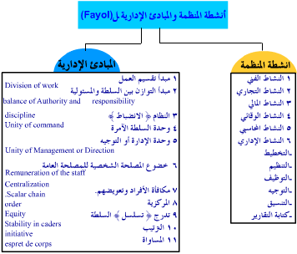
شكل يبين أنشطة المنظمة ( المشروع ) ووظائف الإدارة والمبادئ الإدارية كما يراها هنري فويل Henry Fayol

Slide 24
المدرسة الكلاسيكية الحديثة أو المدرسة السلوكية وتشمل هذه المدرسة عدة نظريات من أهمها:
حركة العلاقات الإنسانية Human Relationship Movement وتمثل هذه المدرسة بدايات المدرسة السلوكية وجاءت كرد فعل للمدرسة الكلاسيكية التي ركزت كما عرفنا على الإنتاج وأغفلت إلى حد كبير جوانب العلاقات الانسانية. ويعتبر التون مايو Elton - Mayo من الرواد الأوائل لهذه المدرسة. وقد قام مع آخرين بعدة تجارب سميت بتجارب هوتورون Howthorone وهو اسم المصنع الذي أجريت فيه التجارب. وقد توصل مايو بتجاربه هذه إلى عدة نتائج تتسم بـها مدرسة العلاقات الإنسانية وأهمها :
- لا يتحدد حجم عمل الفرد بقوته الجسمية فحسب وإنما أيضاً بخلفيته الاجتماعية وإرادة الجماعة . - للمكافآت والحوافز الغير مادية دور هام في تحفيز الأفراد وإحساسهم بالرضا . - أهمية وضرورة تدريب الرؤساء على المعاملة الإنسانية للعاملين . - أعطت أهمية للتنظيمات غير الرسمية ( الشِلل ، والجماعات الغير رسمية ) بشكل اختياري دون أي توجيه من إدارة المنظمة في تأثيرها على السلوك الفردي في المنظمة . - أهمية المعنويات على الإنتاج .

Slide 25
نظرية X and Y لـ مكريجور MCGreogor
في هذه النظرية عرض مكريجور تصوره لفروض النظرية الكلاسيكية والتي أطلق عليها (X) ثم عرض تصوره لفروض نظرية العلاقات الإنسانية وأسماها (Y) .
وذلك كما هو مبين في الجدول التالي:
ثم توصل إلى أن الفرد العامل أقرب في طبيعته وسلوكه إلى افتراضات النظرية Y.
هذا ومن الجوانب الإيجابية للمدرسة السلوكية تركيزها على العامل الإنساني والجماعة في المنظمة. وهي بذلك تعوض النقص الموجود في المدرسة الكلاسيكية التي ركزت أساساً على العمل دون الفرد نفسه.

Slide 26
نظرية X and Y لـ مكريجور MCGreogor
نظرية العلاقات الإنسانية نظرية Y | النظرية الكلاسيكية X نظرية
حب الإنسان العادي للعمل | كراهية الإنسان العادي للعمل
يسعى برغبته ( ودون إكراه ) للقيام بعمله نظراً للمكافأة التي يتوقعها. | الحاجة إلى إجبار الفرد للقيام بالعمل، أما إذا ترك لوحده فلن يعمل.
الإنسان العادي لا يتهرب من المسئولية | الإنسان بطبعه كسول وكل ما يريده فقط هو الأمن والاستقرار
الإنسان طموح ويسعى إلى تحقيق ذاته ورغباته | يفتقر الإنسان إلى روح المبادرة ويكره المخاطرة
يمتلك الإنسان القدرة على المبادأة والابتكار واتخاذ قرارات فيها مخاطرة. | -

Slide 27
أسئلة للمناقشة
منذ بدأ الاهتمام بدراسة الإدارة كعلم يمكن تأطيره جرت محاولات عدة لتعريفه، وقد انقسم مفكري الإدارة بين مدرستين؛ الكلاسيكية والإنسانية، حيث قام أصحاب المدرسة الأولى بتحليل العمل الإداري الذي يقوم به المديرون إلى وظائف ومهام محددة، بينما قام أصحاب المدرسة الثانية بالتركيز على طبيعة الإدارة. قارن بين المدرسة التقليدية الكلاسيكية و مدرسة العلاقات الانسانية.

Slide 28
مقارنة بين المدرسة التقليدية الكلاسيكية و مدرسة العلاقات الانسانية
مدرسة العلاقات الانسانية | المدرسة التقليدية الكلاسيكية
الاهتمام بالحوافز المعنوية | الاهتمام بالحوافز المادية
الاهتمام بالتنظيم غير الرسمي | الاهتمام بالتنظيم الرسمي
توسيع قاعدة المشاركة | اتخاذ القرارات مسؤولية الإدارة فقط
دمج التخطيط بالتنفيذ | الفصل بين التخطيط والتنفيذ
الكفاية الإنتاجية ترتبط بالطاقة الاجتماعية | الكفاية الإنتاجية ترتبط بالطاقة الفسيولوجية (البدنية)
النظرة للإنسان نظرة تفاؤلية | النظرة للإنسان نظرة تشاؤمية

Slide 29
الاتجاهات الحديثة
ظهرت هذه المدرسة في النصف الثاني من القرن العشرين وتحديداً في الستينيات الميلادية ، وتنطوي هذه المدرسة على مداخل عدة أبرزها المدخل الكمي، والنظم. وقد ظهر حديثاً بعض المدارس مثل مدرسة الإدارة الموقفية، أو الشرطية و مدخل الادارة بالاهداف.

Slide 30
المدخل الكمي
يستمد هذا المدخل أصوله من حركة الإدارة العلمية، ويركز على الإدارة باعتبارها نظاما من النماذج والعمليات الرياضية وسمي باسم بحوث العمليات. وتعطي بحوث العمليات أهمية خاصة لوضع الحقائق والمشكلات الإدارية في صور رقمية يعبر عنها برموز وعلاقات رياضية وتأخذ شكل النموذج، ويساعد هذا المدخل المديرين على التفكير المنطقي المنظم ورؤية مشاكل الإدارة المعقدة بطريقة أوضح ويسهل لهم عملية اتخاذ القرارات.

Slide 31
مدخل النظم
يفترض هذا المدخل أن المنظمة هي كيان اجتماعي تمثل نظام مفتوح يحتوي على أنظمة جزئية تتفاعل مع بعضها البعض وتتفاعل مع الأنظمة الأكبر والأشمل التي تمثل بيئتها، وتنشا بينها وبين هذه البيئة صلات تأثير وتفاعل ووفق هذا التحليل فإن المنظمات لها عديد من الأهداف العملية التي تسعي لتحقيقها بحكم تعدد الأنظمة الجزئية التي تتكون منها وبحكم تعدد جوانب البيئة التي تتفاعل معها.

Slide 32
مدخل النظم
خصائص الانظمة:
المدخلات
العمليات التحويلية
المخرجات
الادارة: هي إحدى الأنظمة الفرعية الرئيسية في نظام المشروع وتهتم بتحديد وتنفيذ
أنشطة العمليات التحويلية لتحقيق المخرجات المستهدفة، ويمكن تقسيم الإدارة كنظام فرعى إلى أنظمة فرعية أخرى مثل التخطيط والتنظيم والتوجيه والرقابة
الاثر المرتد: ويعنى المعلومات اللازمة للإدارة لتتأكد أن النتائج المستهدفة (المخرجات)
قد تحققت، مثل المعلومات المتعلقة بالجودة والتكلفة والوقت
المحيط : و يمثل البيئة الخارجية (مصدر المدخلات و سوق للمخرجات)

Slide 33
المدخل الشرطي او الموقفي
امتد مدخل الأنظمة إلى ما يسمي بالمدخل الشرطي في الإدارة، ويقوم على أساس أنه ليس هناك طرق أو مبادئ إدارية تطبق في كل الحالات أو المواقف التي تواجهها الإدارة أي لا يوجد طريقة مثلى للإدارة تطبق على كل المشروعات.
فهذا المدخل يحاول تغطية الفجوة بين النظرية والتطبيق وبالتالي تساعد على زيادة حجم المعرفة الإدارية. وكان من أهم نتائج الدراسات التي توصل إليها الباحثون:
المشروعات الناجحة التي تستخدم الإنتاج النمطي الكبير تتجه إلى أسس الإدارة التقليدية مثل التحديد الدقيق للواجبات والمسئوليات.
الشركات الناجحة التي تستخدم الإنتاج بالقطعة تتجه نحو القواعد المرنة في التنظيم وتفويض السلطات للمستويات المختلفة في المشروع وأسلوب القيادة الديموقراطية.
الشركات غير الناجحة كشفت الدراسات أنها لا تتبع أساليب الإدارة المتبعة في الشركات الناجحة.

Slide 34
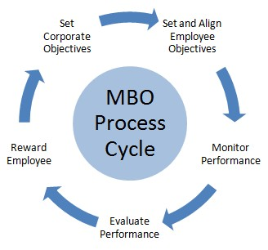
مدرسة الأدارة بالأهداف
الإدارة بالأهداف MBO بأختصار وتبسيط شديد هي : (مدرسة من أحدث مدارس الإدارة الحديثة ) تعتمد على مبادئ محددة تتمثل بالعمل على صياغة أهداف المنظمة أي وضع الخطوط العريضة لها بعناية, وإن مسؤولية وضع هذه الأهداف هي جماعية, ووضع الأهداف يجب أن يقترن بالتنفيذ على الأرض, وبالتالي تقييم الأهداف يتم على أساس الإنجاز والأهداف الموضوعة , وهذا هو جوهر النظرية القائمة عليها هذه المدرسة , مما يمنح المرؤوسين الحرية في طرق وأساليب الوصول للأهداف وبالتالي تفويضهم بالصلاحيات اللازمة لأجل ذلك , مما يشجع على الابداع وخلق الأفكار البناءة في إطار منظم وعلمي سليم.

Slide 35
مشكلات إدارية معاصرة
يعد هنري فايول أحد أعلام المدرسة الكلاسيكية في الإدارة، وفي عام 1916 نشر أول كتاب له بعنوان الإدارة الصناعية العامة، وقد بدأ يفكر بإيجاد مجموعة من المبادئ التي يمكن أن توجه العمل الإداري داخل الشركة أي كانت طبيعتها ، وقد توصل إلى أن علم الإدارة يمثل مفهوم واحد يمكن تطبيقه على جميع المنظمات و في مختلف المستويات الادارية. كيف تُطَبّق جامعة العين مبادئ هنري فايول للإدارة؟

